Slide 1

小组项目展示
THE PROFESSIONAL POWERPOINT

Slide 2

Part 01
项目架构
CONTENT
Part 02
首页
目录
Part 03
登陆注册功能
Part 04
个人中心
Part 05
后台管理

Slide 3

项目架构
1

Slide 4
系统环境配置
系统开发平台：tomcat8.5+jdk1.8
框架：ssm-Spring+SpringMvc+MyBatis
前端：jsp
数据库：mysql8.0
开发工具：Intellij Idea

Slide 5
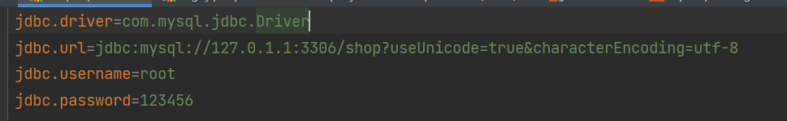

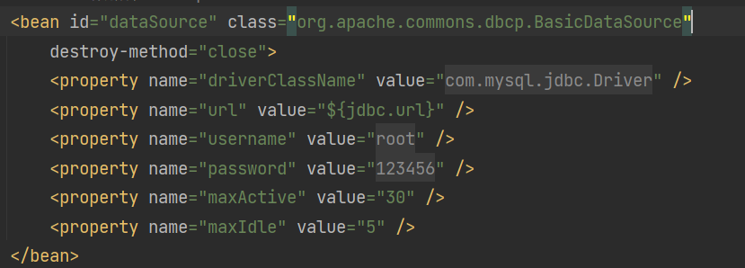
数据库连接
dp.properties:加载文件，实际上只用了dp.properties的参数；
applicationContext-dao:具体连接数据库，
数据源：相对于直接使用jdbc,具体使用增删改查耗费资源很小，但连接数据库耗费资源很大，连接一次数据库就可以将连接放至数据源里不删除，之后在调用数据库连接时可以直接从数据源那取到连接；
<property name=”maxActive” value=”30” /> //连接池中最大的缓冲词为30个
<property name=”maxIdle value=”5” /> //最大的空闲连接数为5

Slide 6
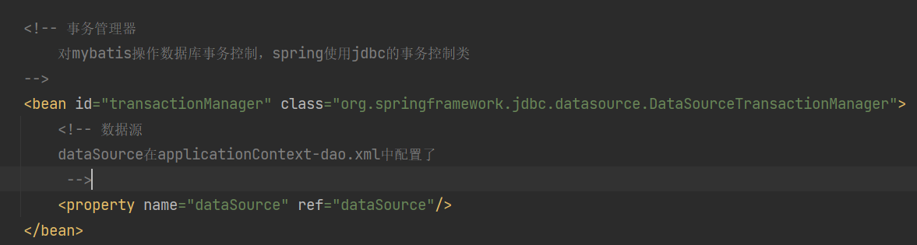
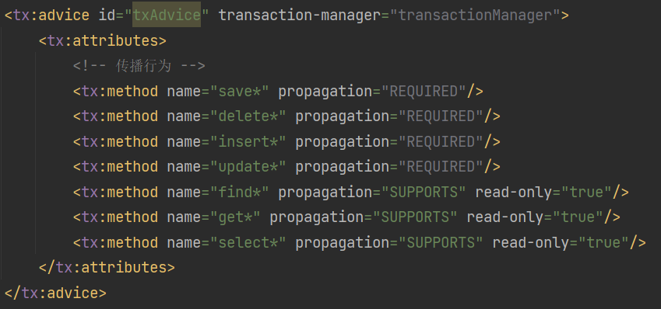
事务：
applicationContext-transaction：
执行两个sql,前一个sql成功后一个没成功，前面一个sql会回滚回去
//表示以save，delete，insert，update开头的方法写在service里，就支持事务，
而find,get,select这三种并不会对数据库做任何的写入操作只做查询

Slide 7
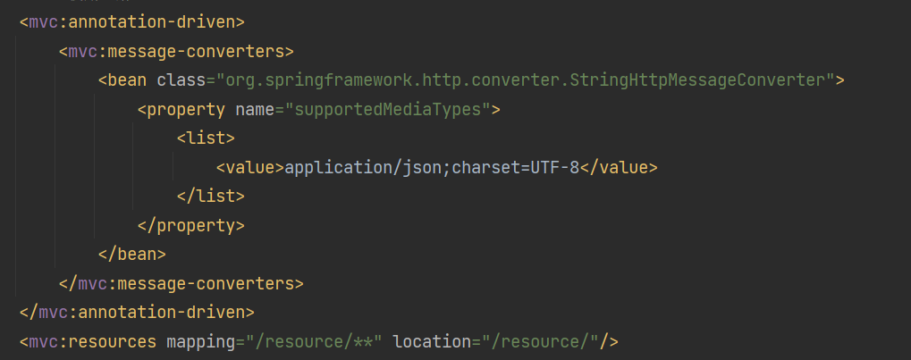
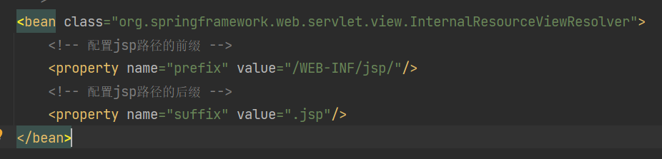
Springmvc ：
<context:component-scan basepackage="com.javapandeng.controller"></context:component-scan>
//告诉springmvc拦截controller包里的控制
<mvc:annotation-driven>://支持注解
<mvc:resources mapping="/resource/**" location="/resource/"/> //标明资源路径
配置好后controller在返回jsp时不用写前缀和后缀

Slide 8
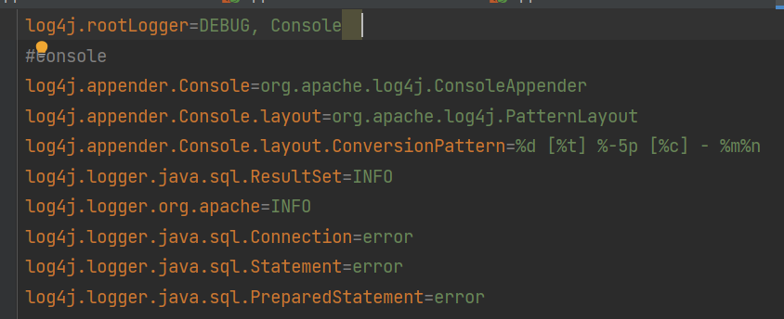
log4j：
//根目录下的所有的输出日志级别为debug

Slide 9
首页
2

Slide 10
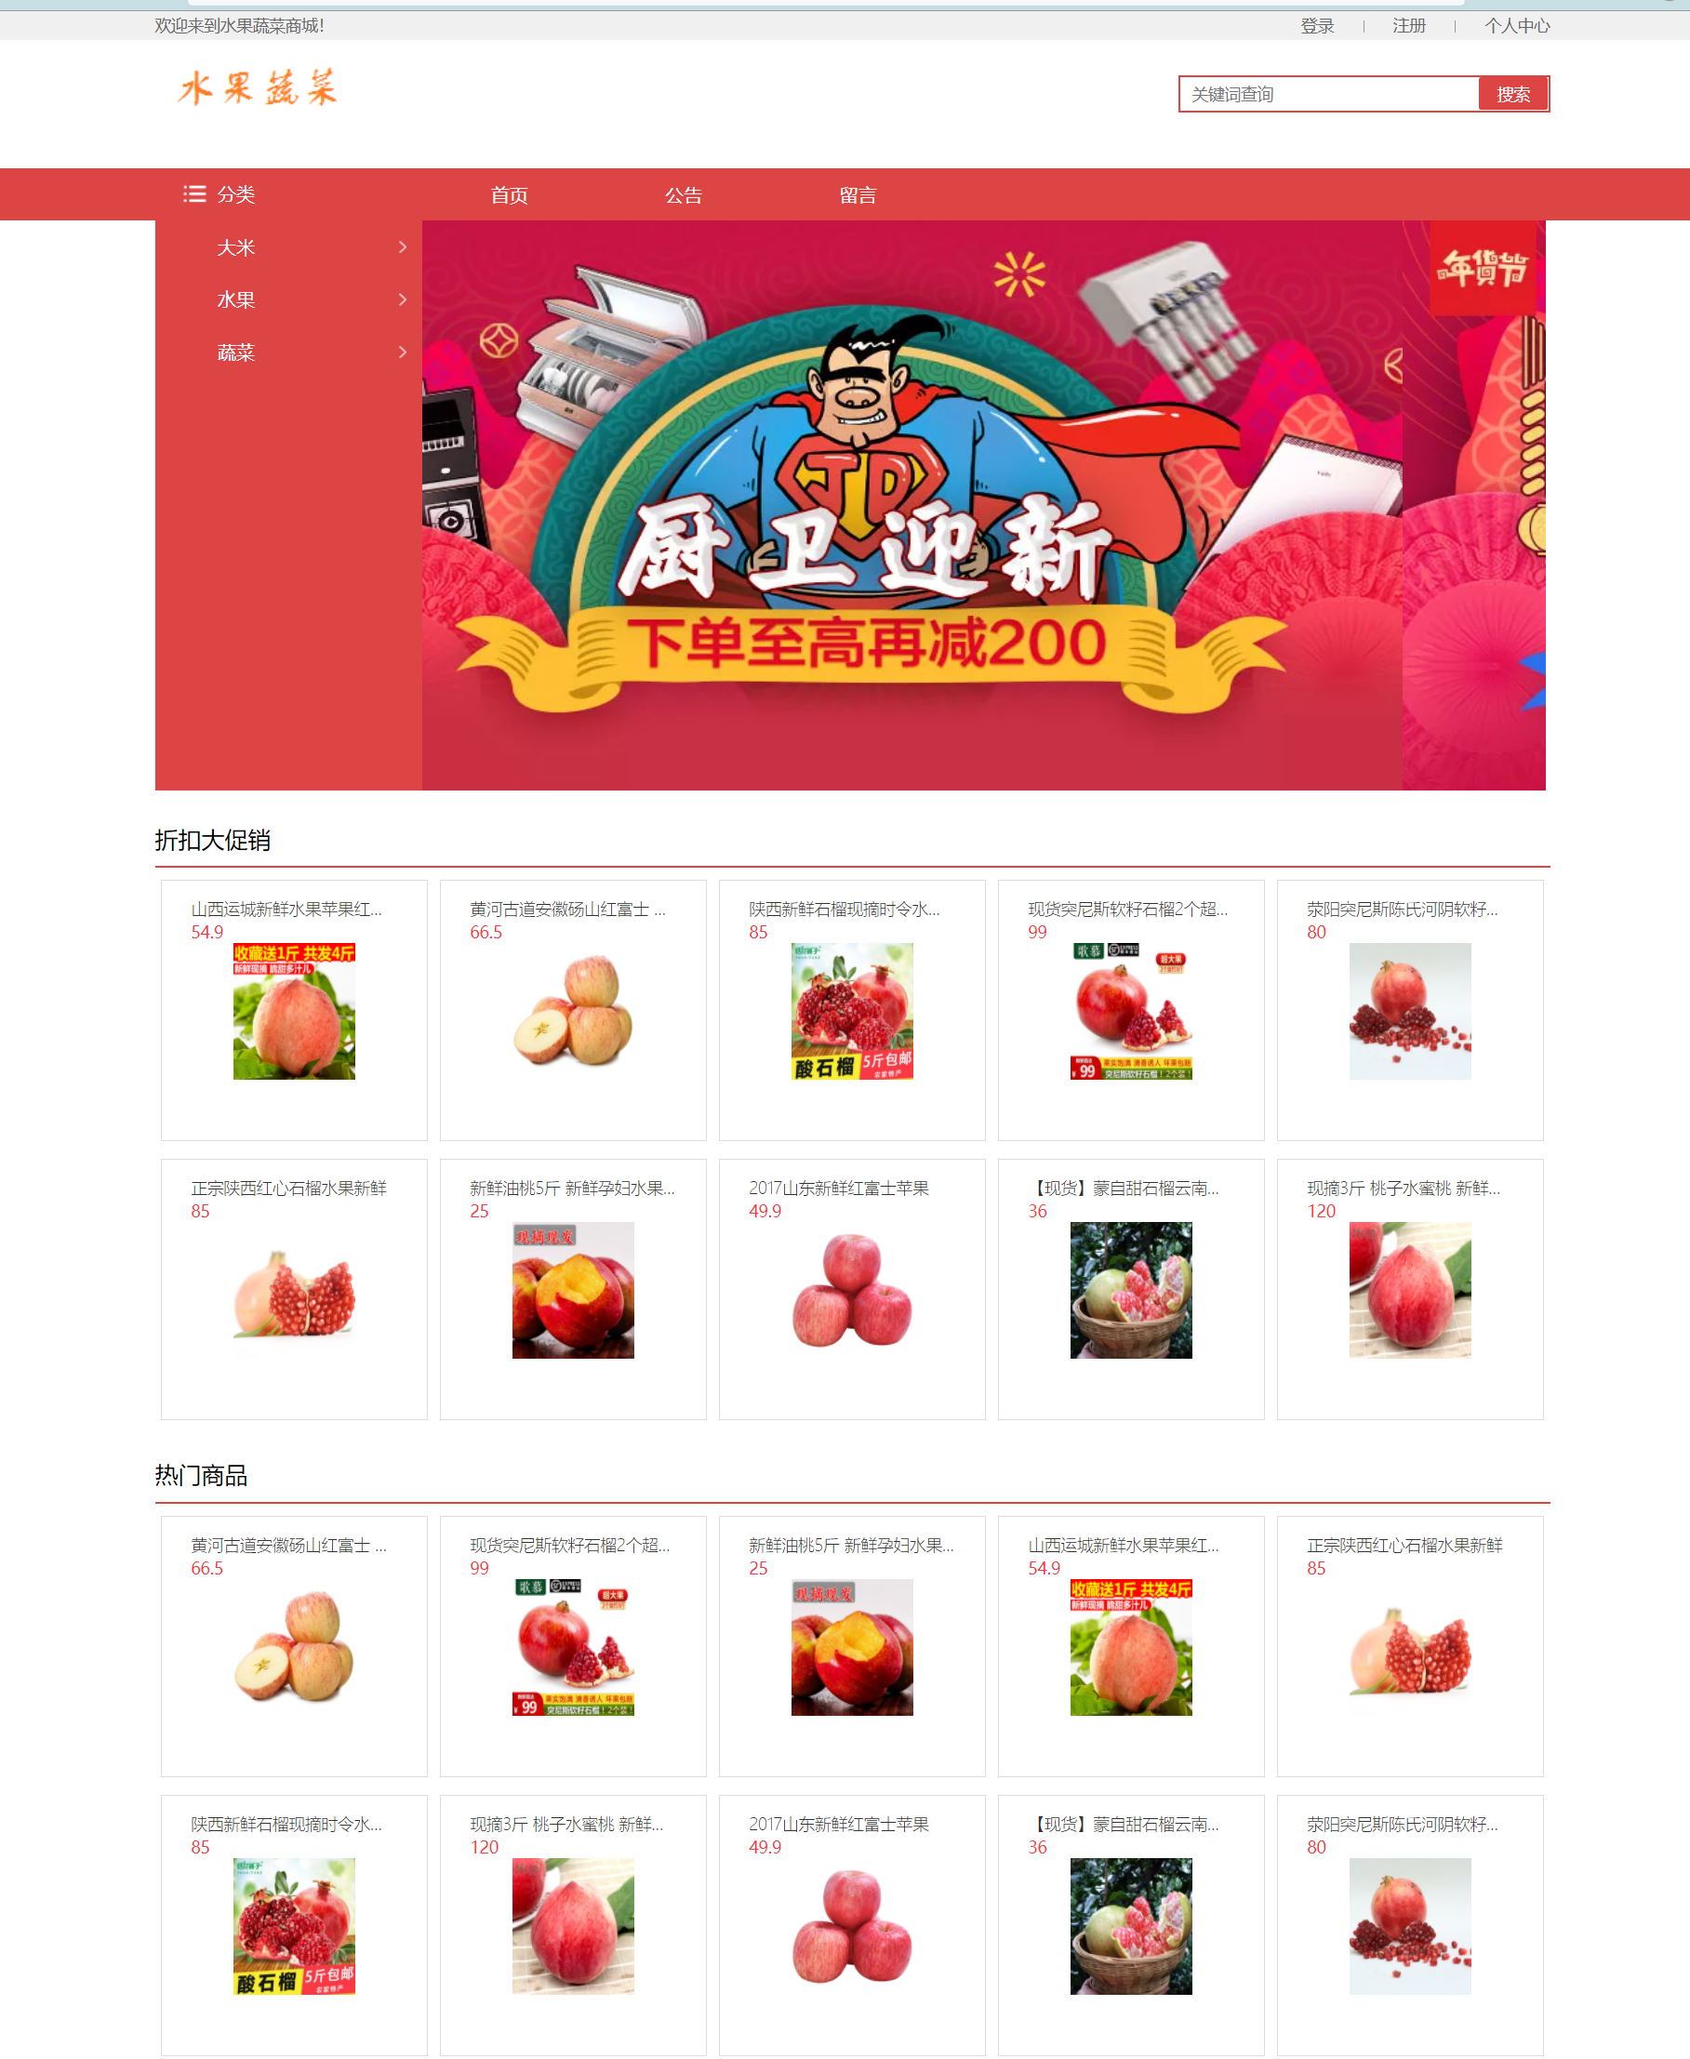
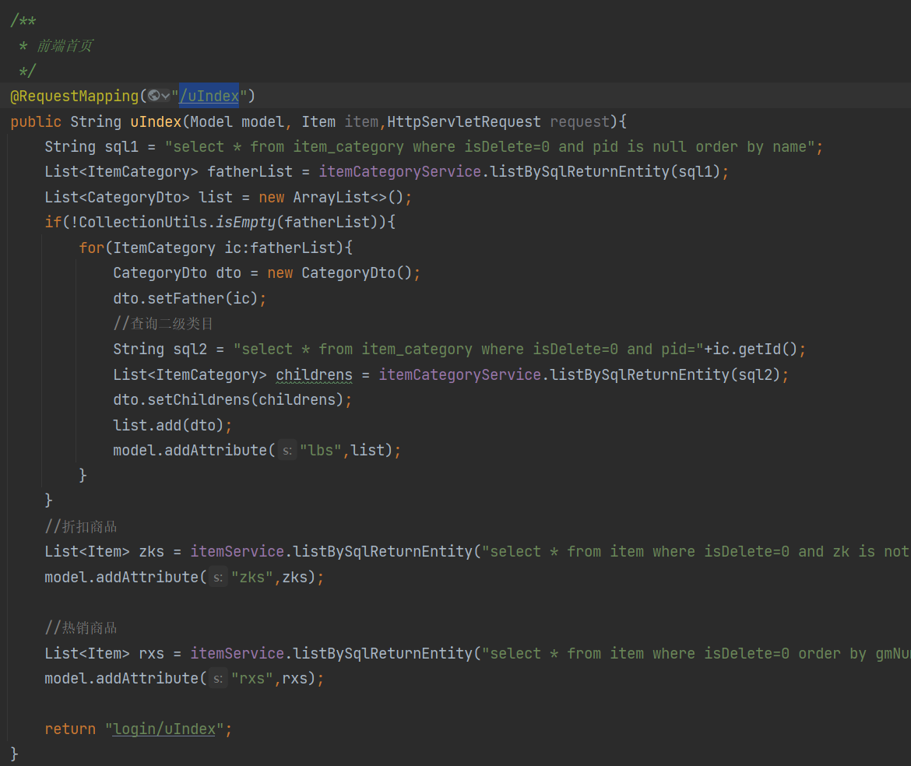
首页总览： 后端代码：

Slide 11
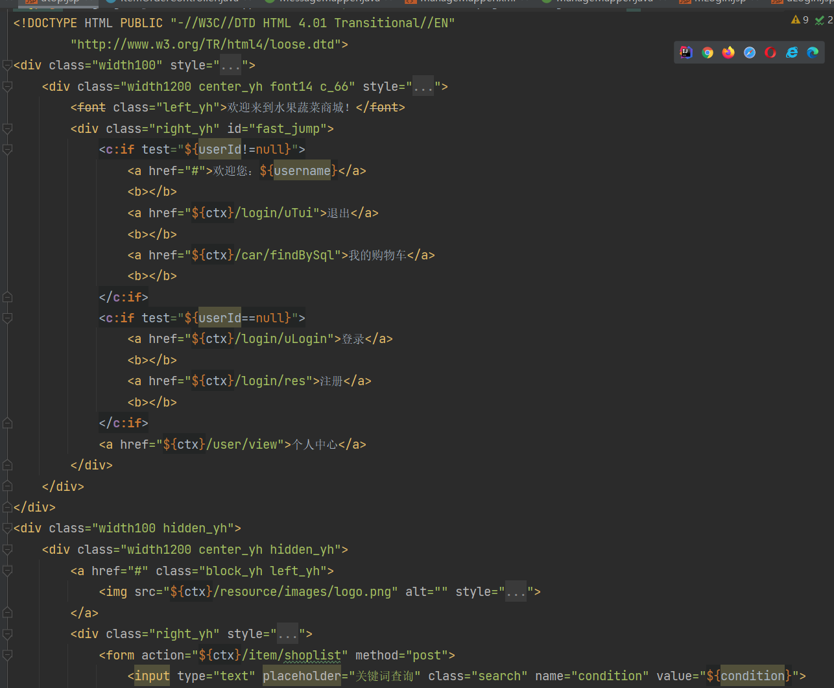
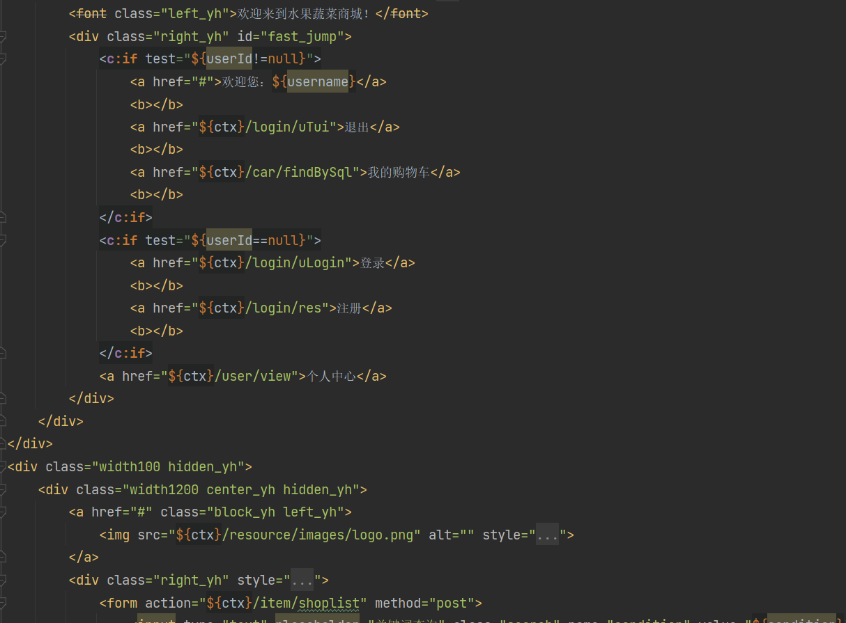
首页顶部： 首页类目菜单：

Slide 12
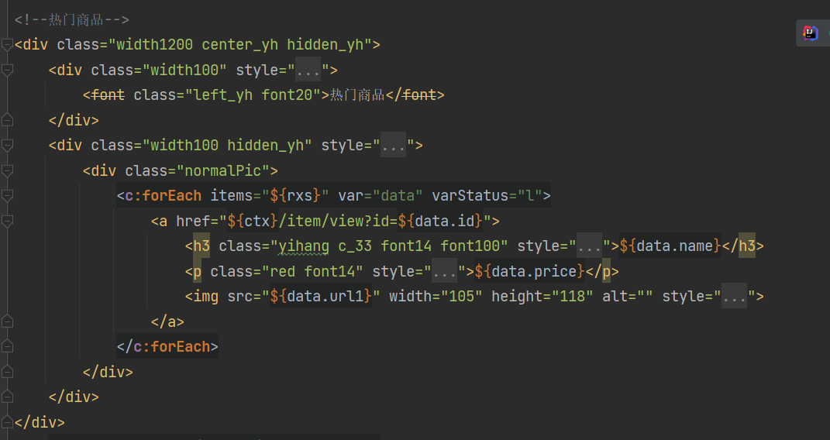
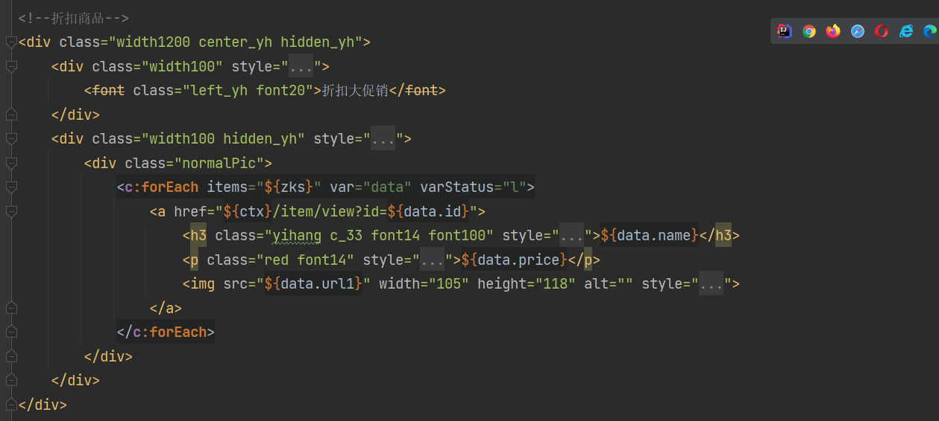
普通菜单和轮换广告： 折扣和热销商品：

Slide 13
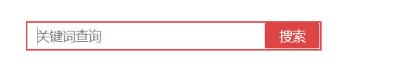
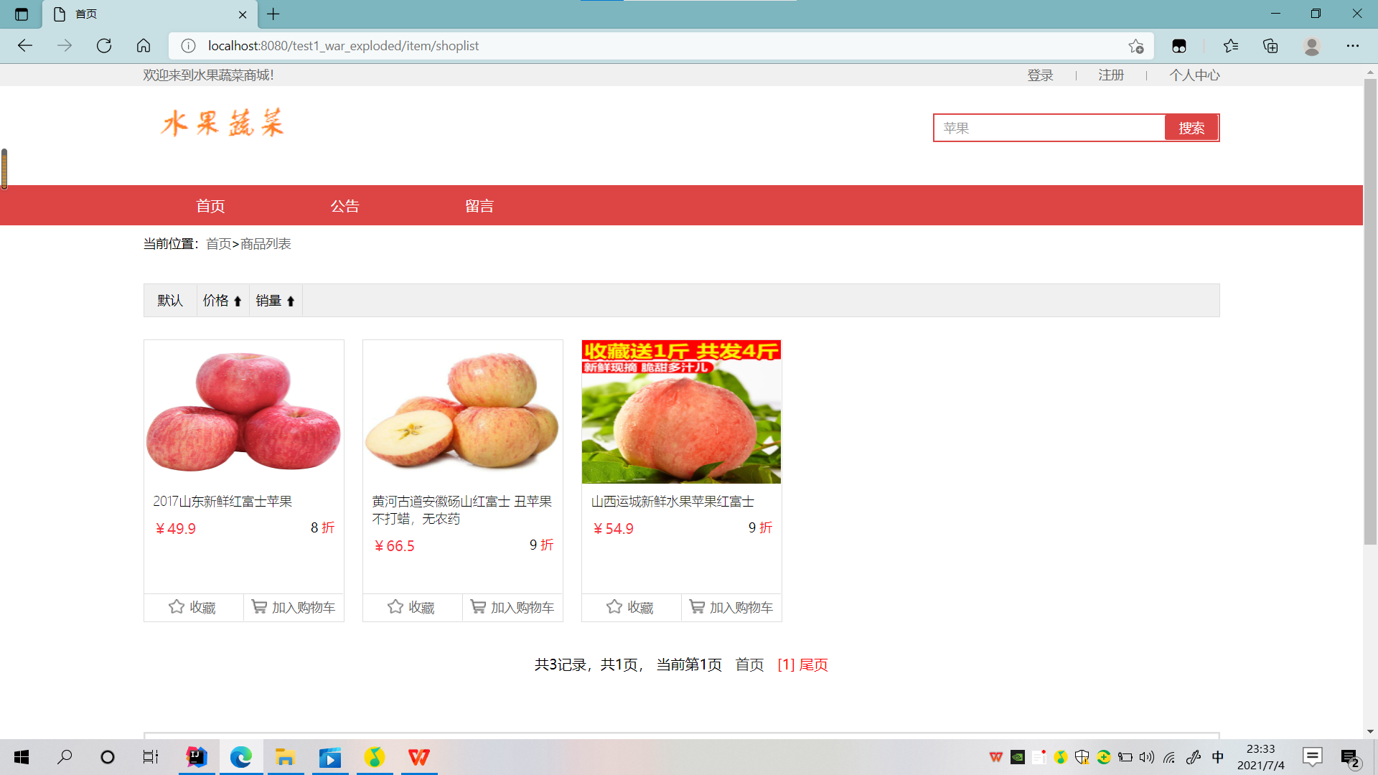
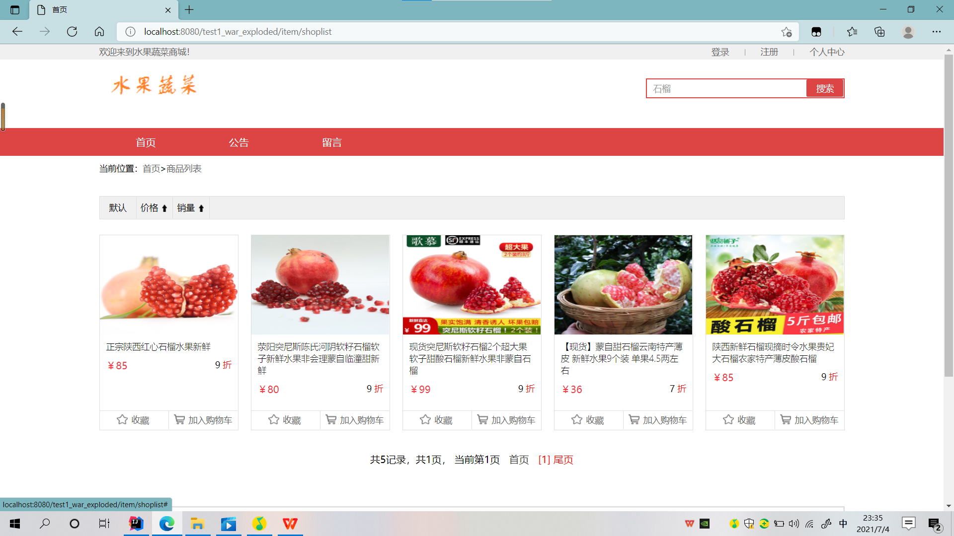
搜索框功能

Slide 14
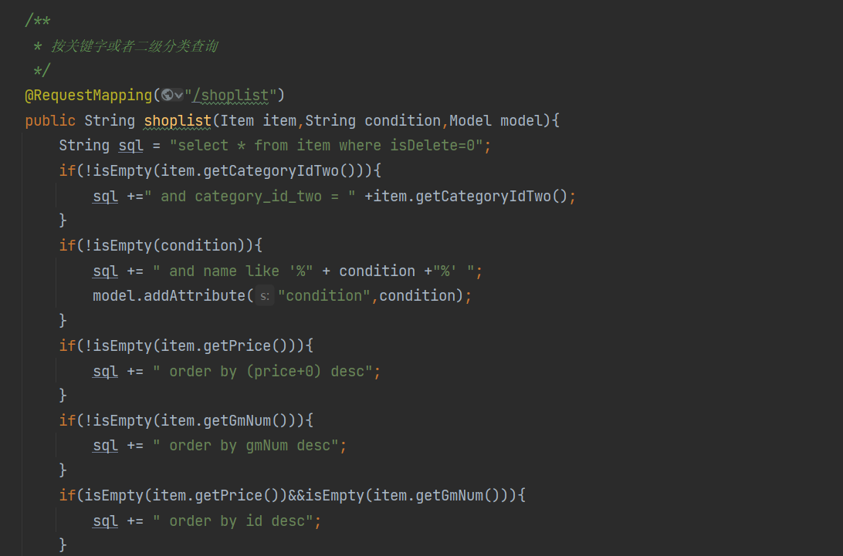
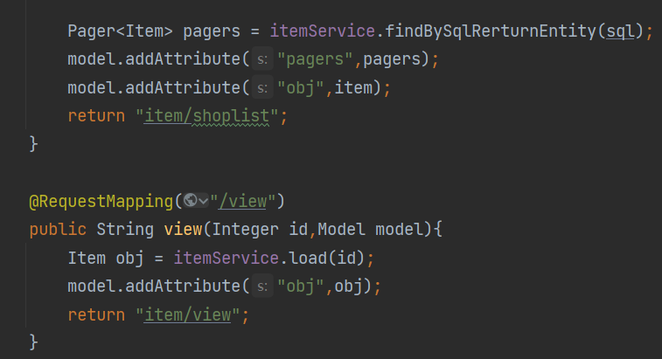
搜索和分类查询-controller：

Slide 15
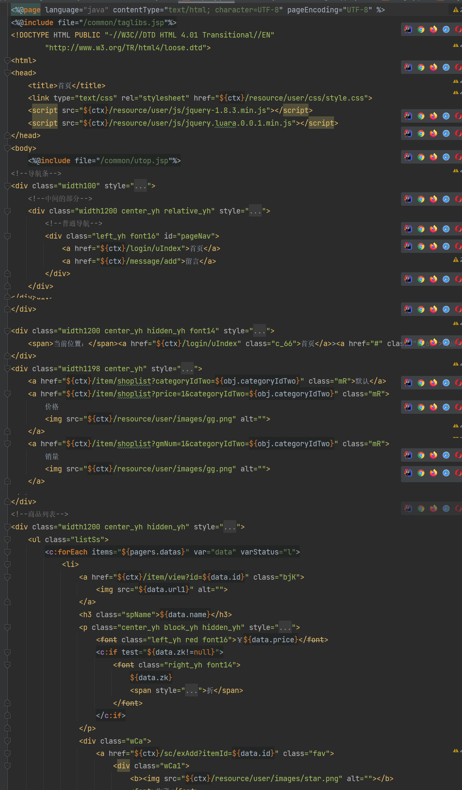
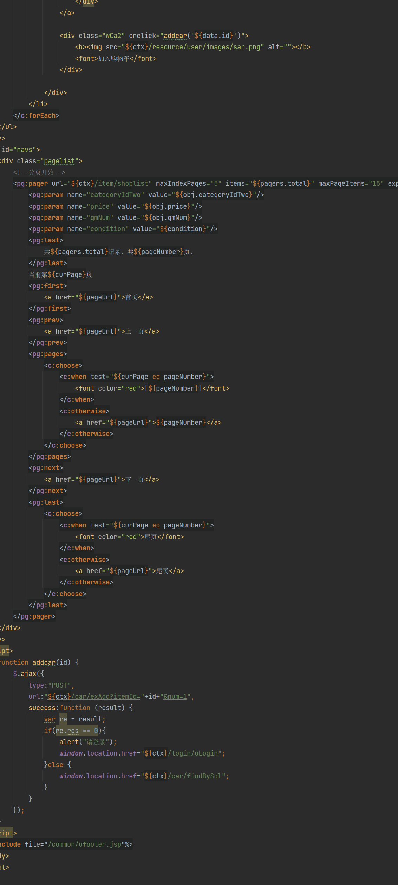
搜索和分类查询-商品列表展示：

Slide 16
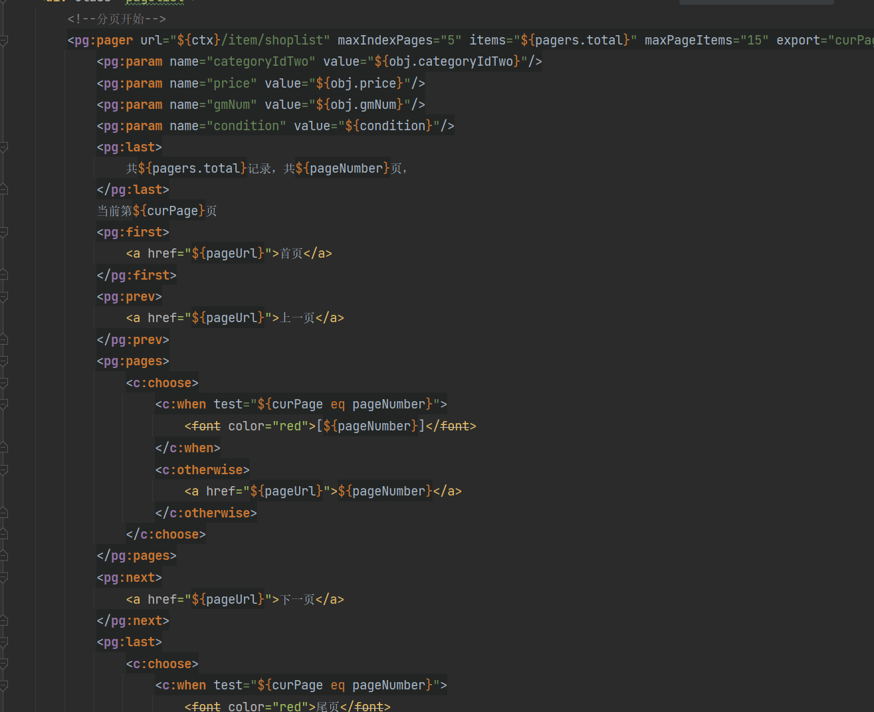
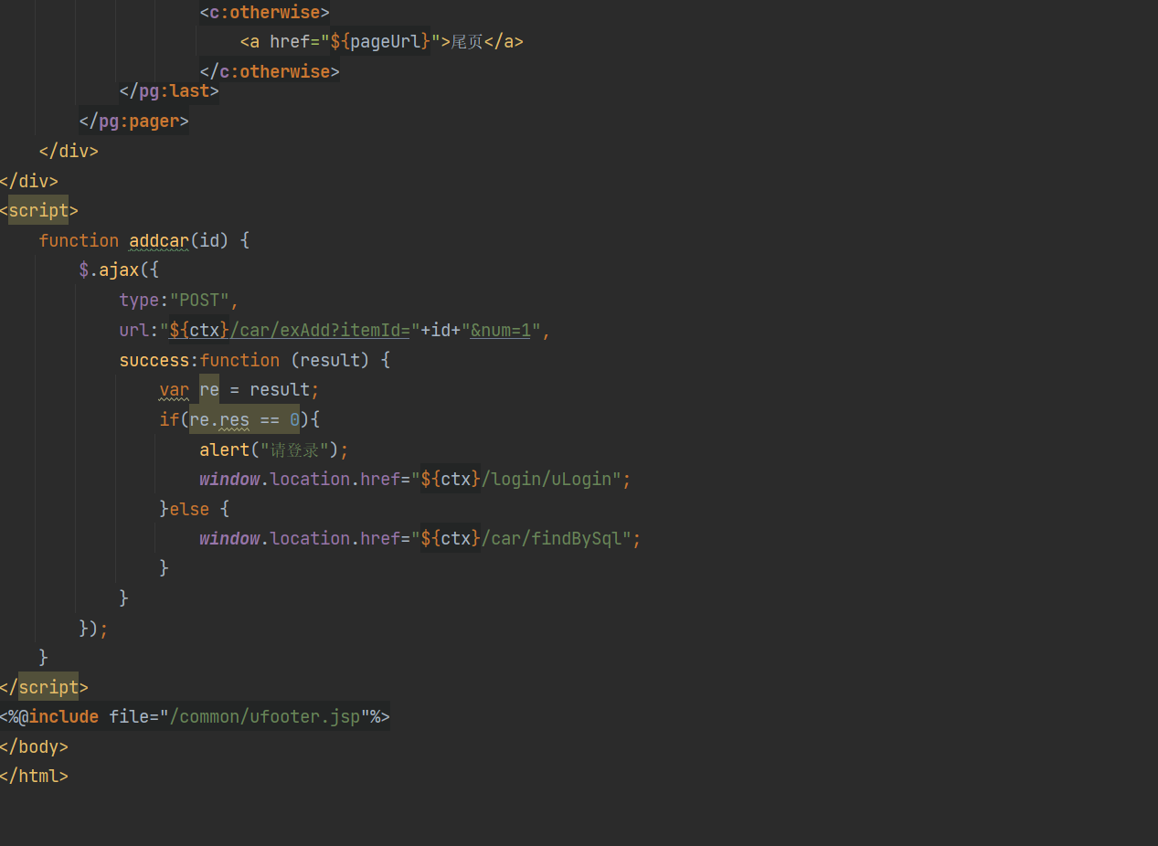
搜索和分类查询-分页：

Slide 17
注册，登录功能，管理员登录
3

Slide 18
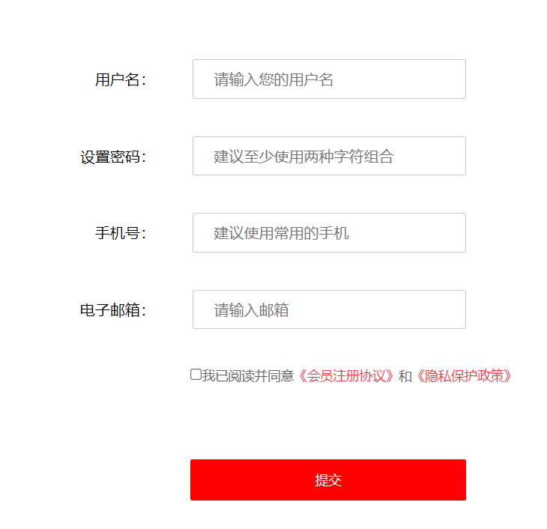
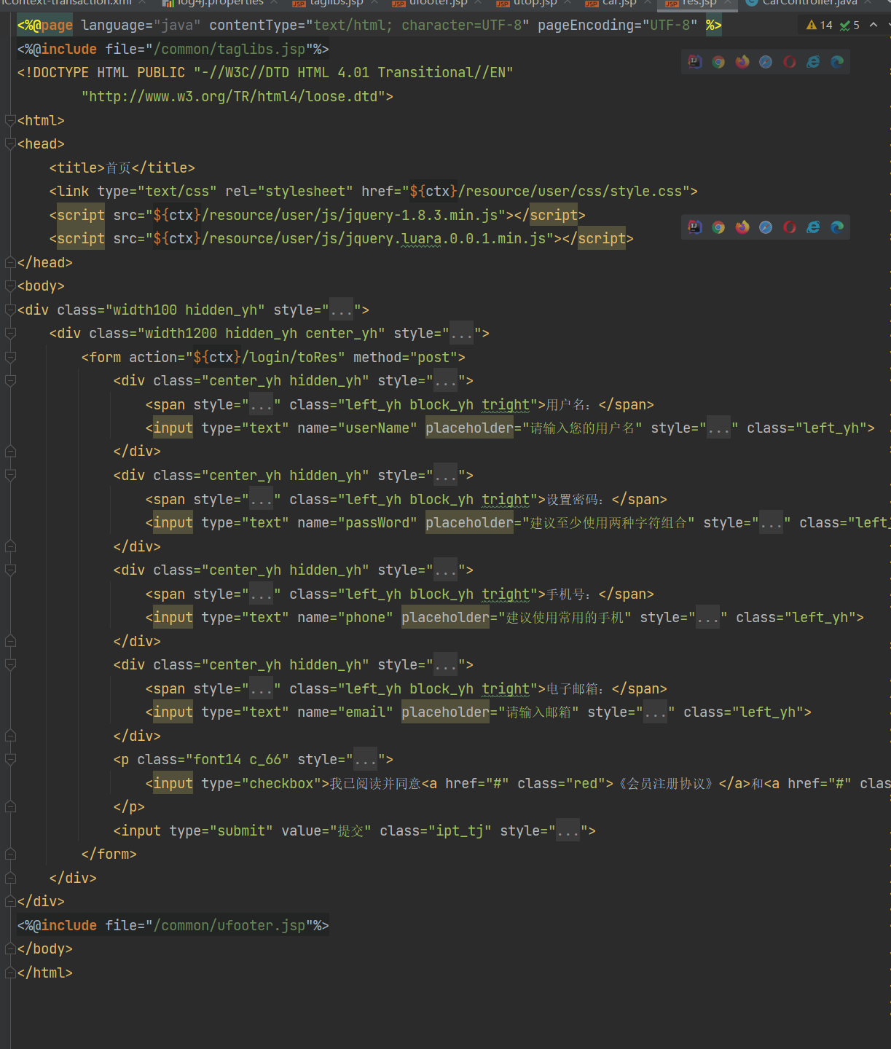
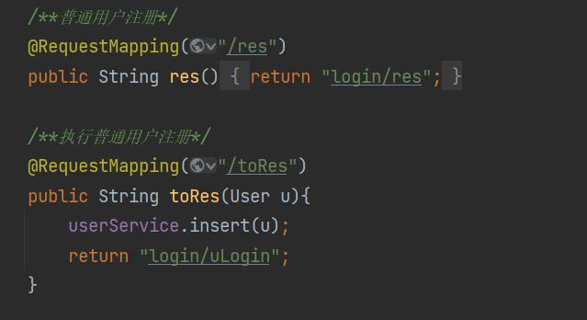
注册功能： 前端代码：
后
端
代
码：

Slide 19
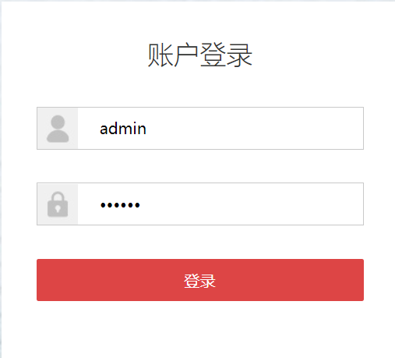
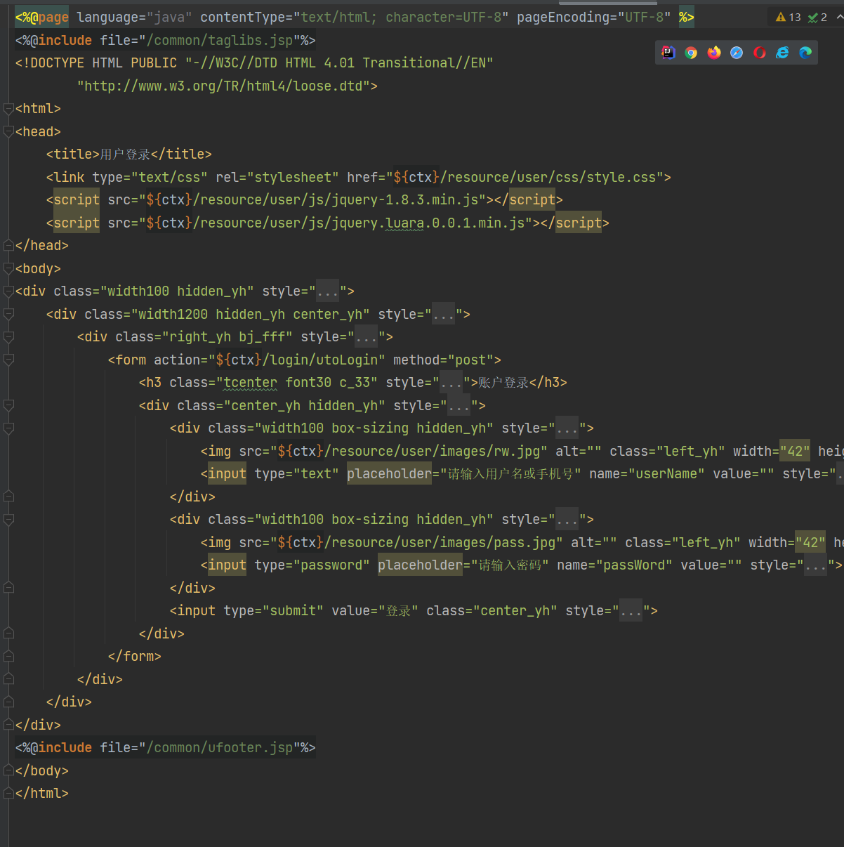
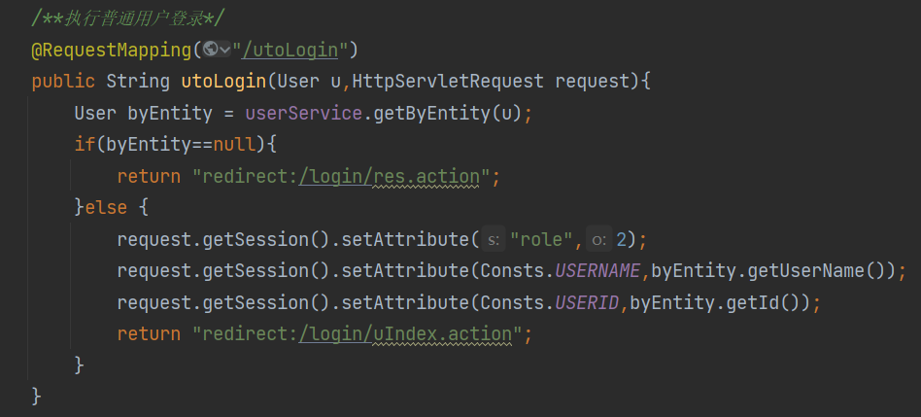
普通用户登录功能： 前端页面：
后
端
页
面：

Slide 20
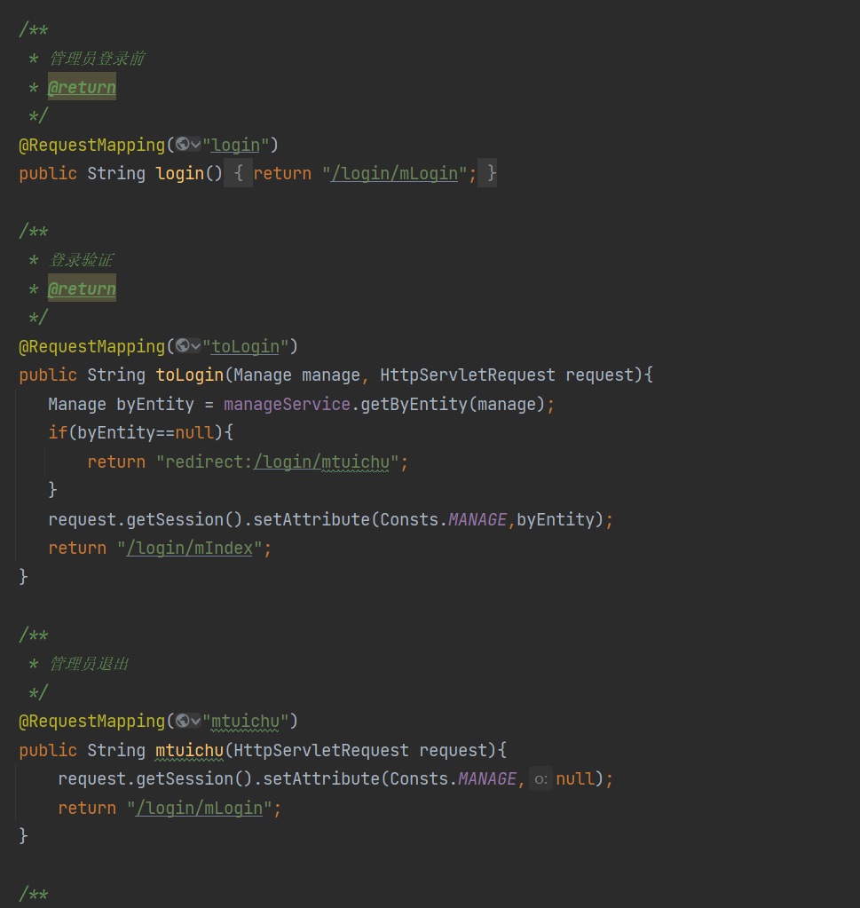
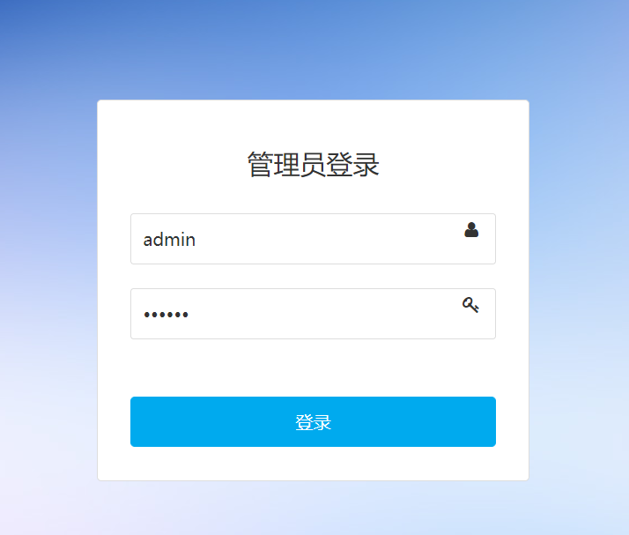
管理员登录： 后端代码：

Slide 21
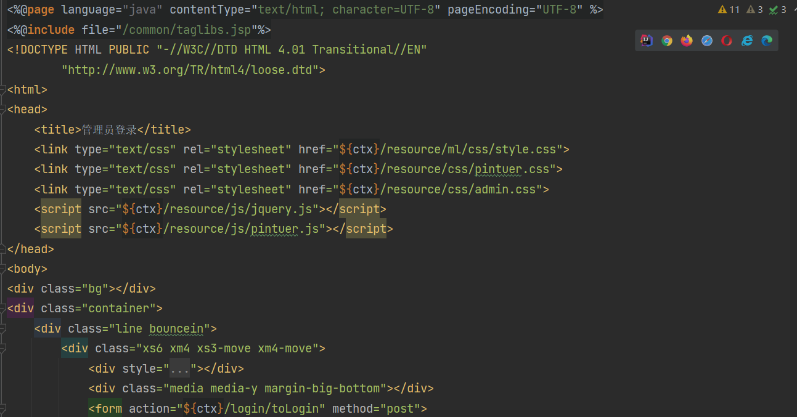
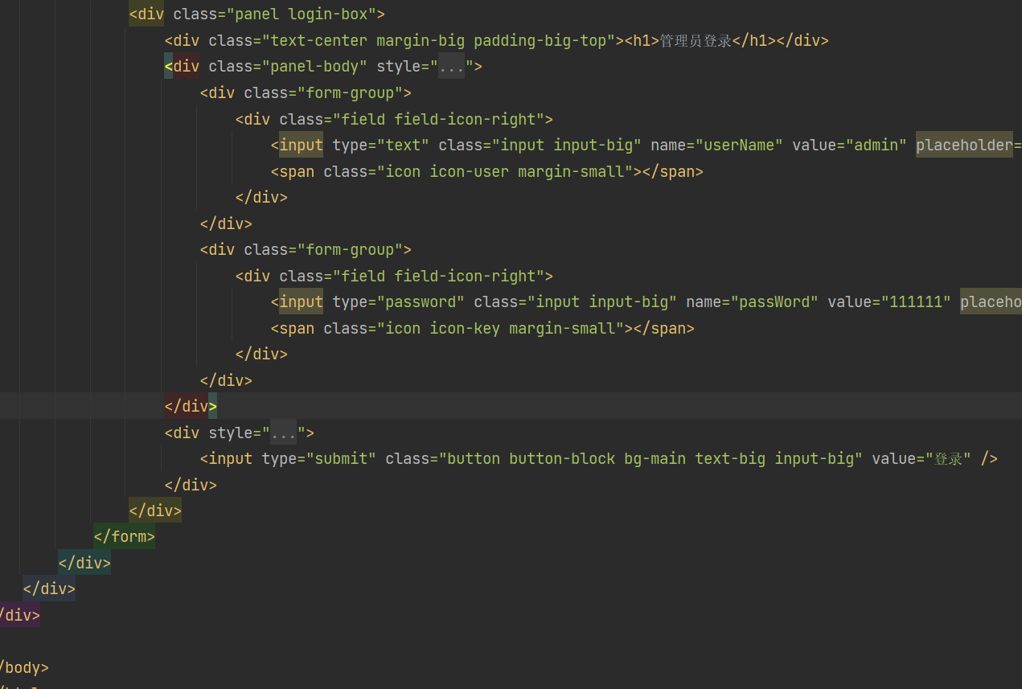
前端代码·：

Slide 22
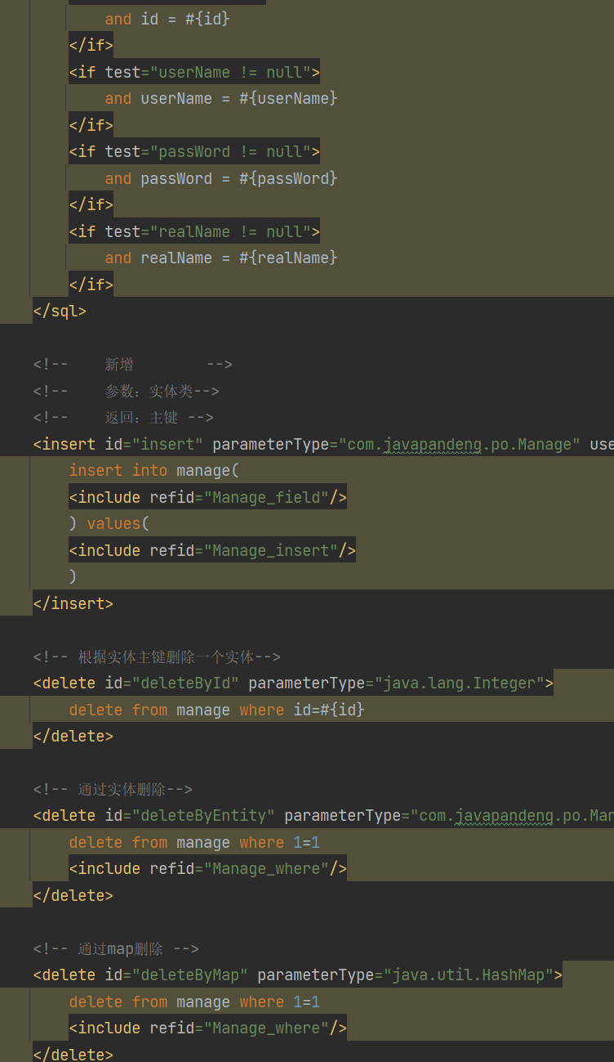
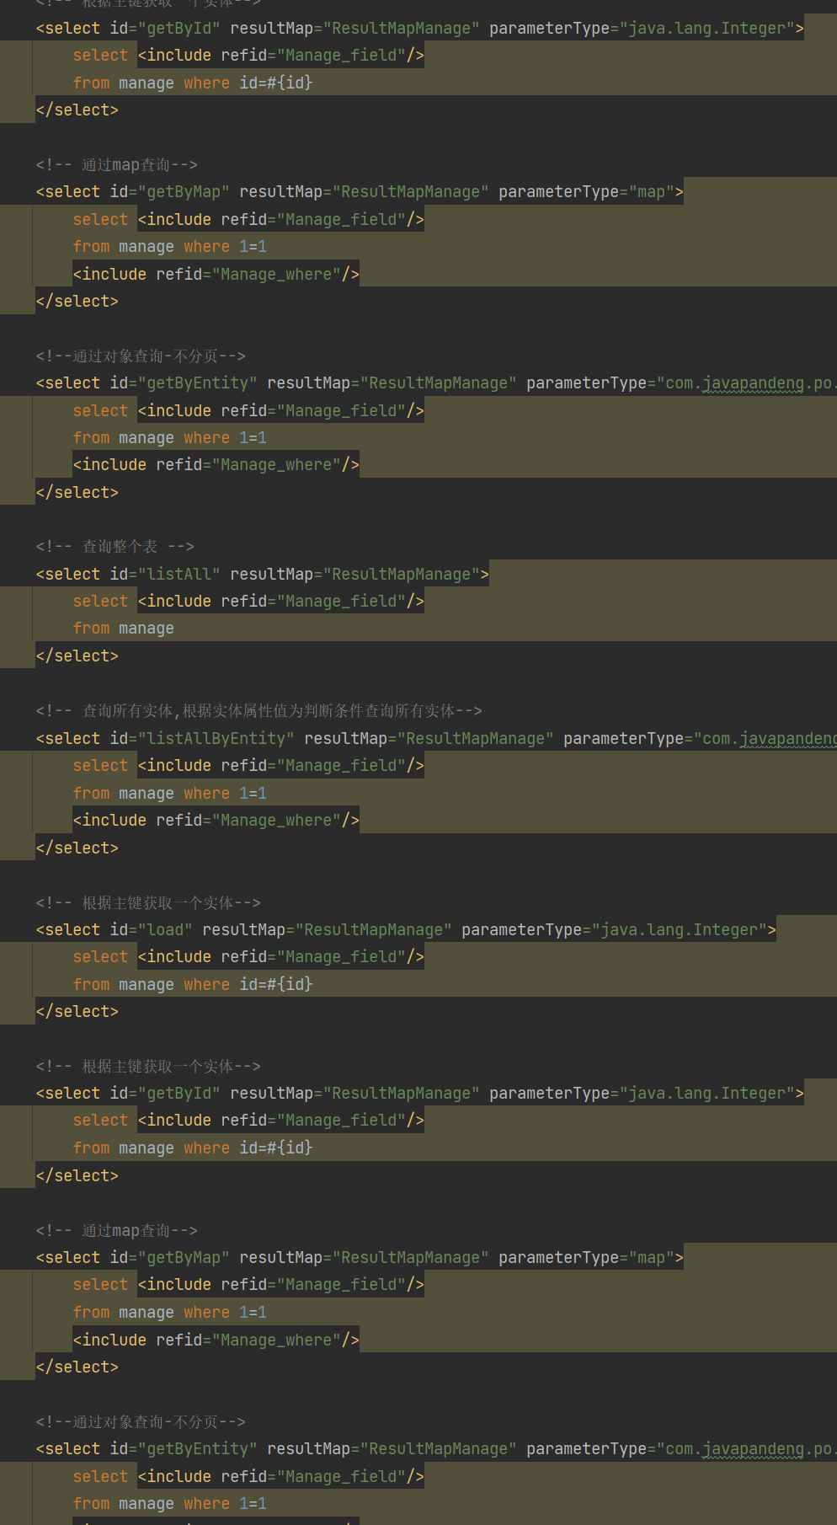
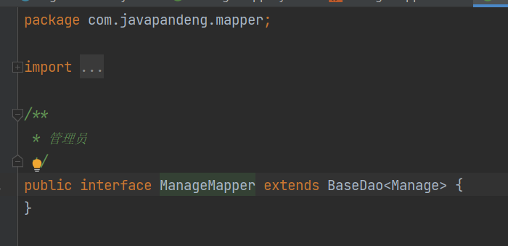
传输和存储数据（部分）： 接口：

Slide 23
个人中心页面
4

Slide 24
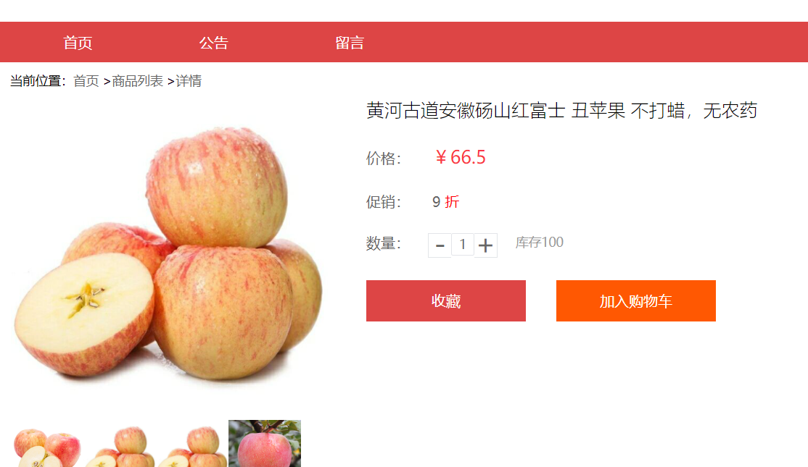
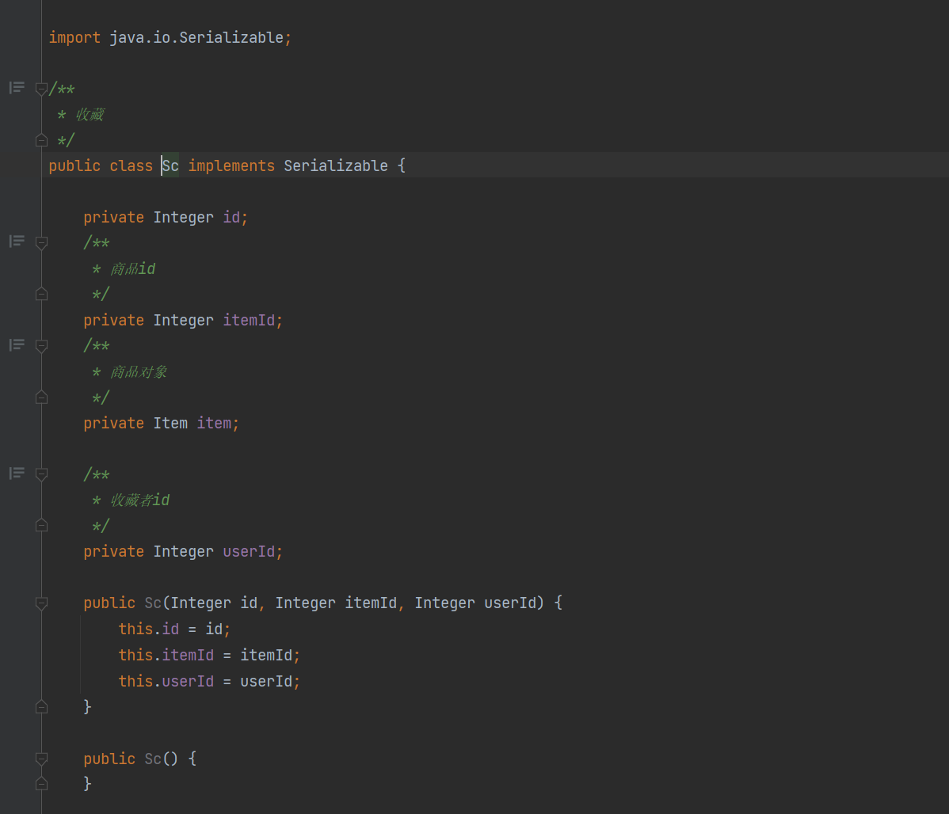
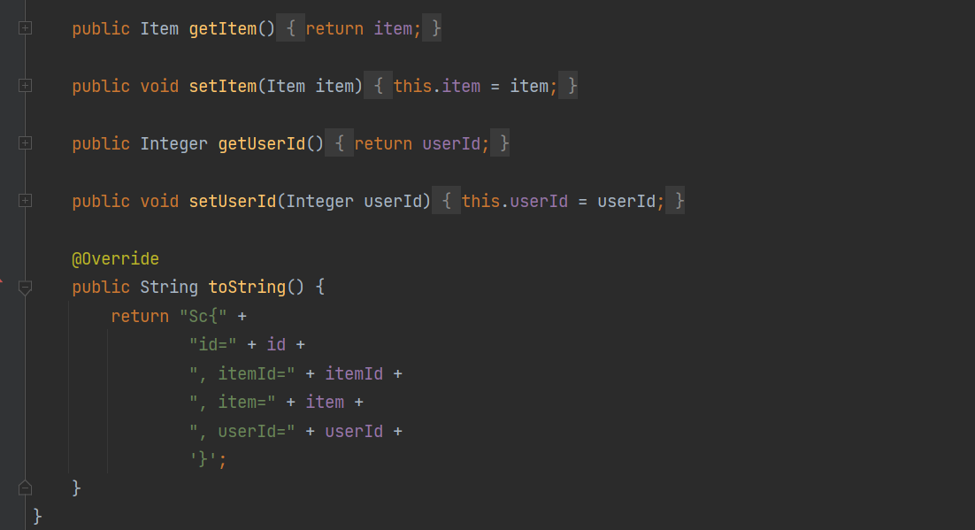
收藏商品： ：

Slide 25
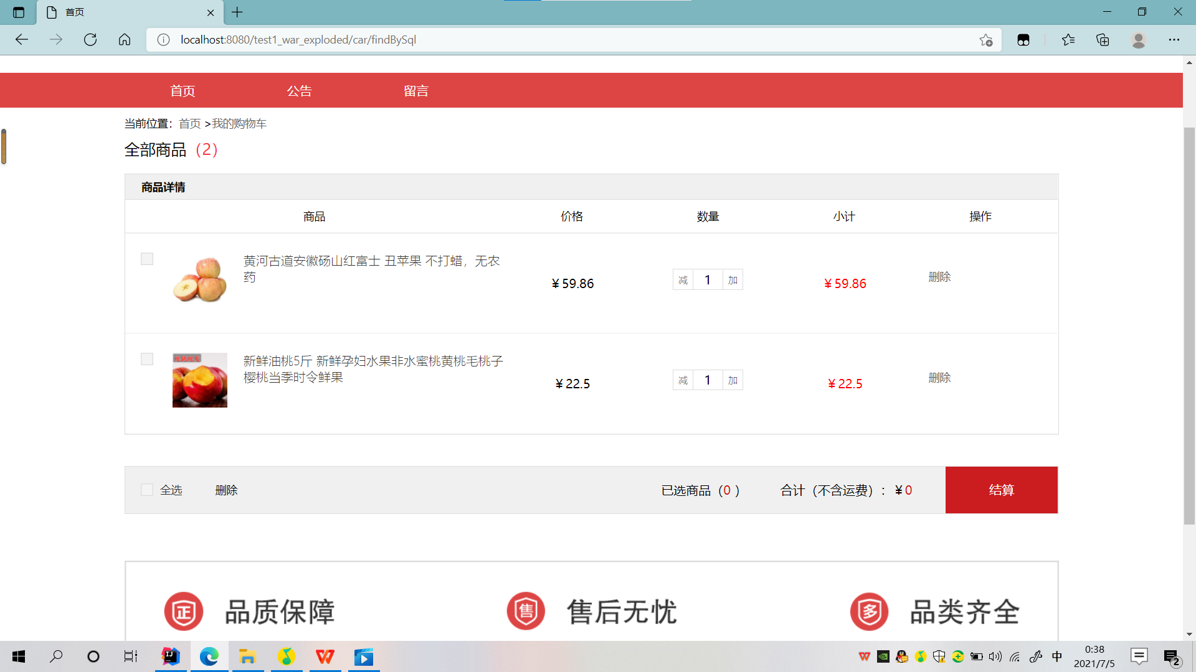
加入购物车：

Slide 26
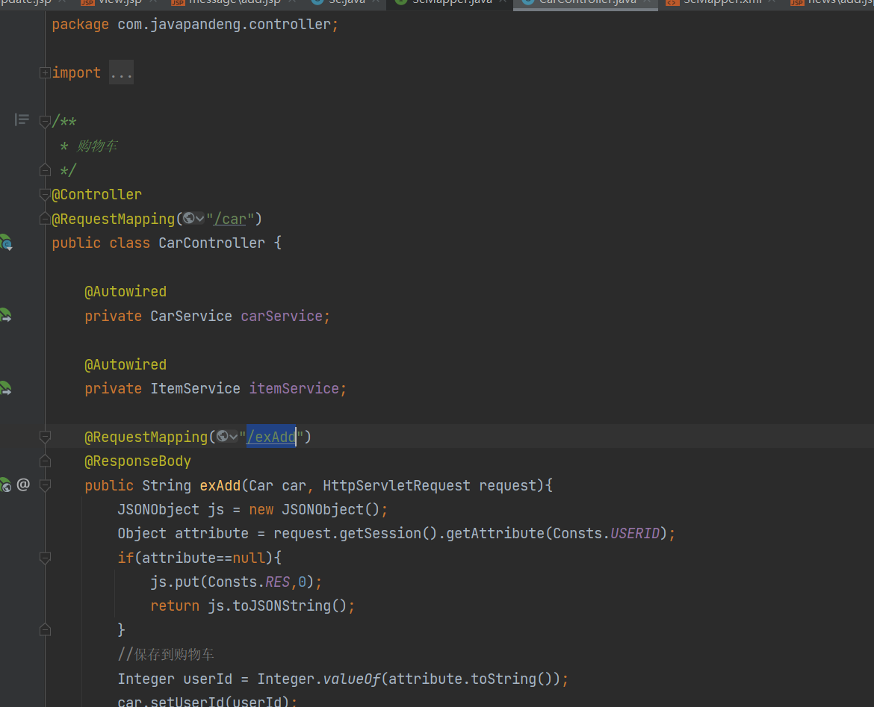
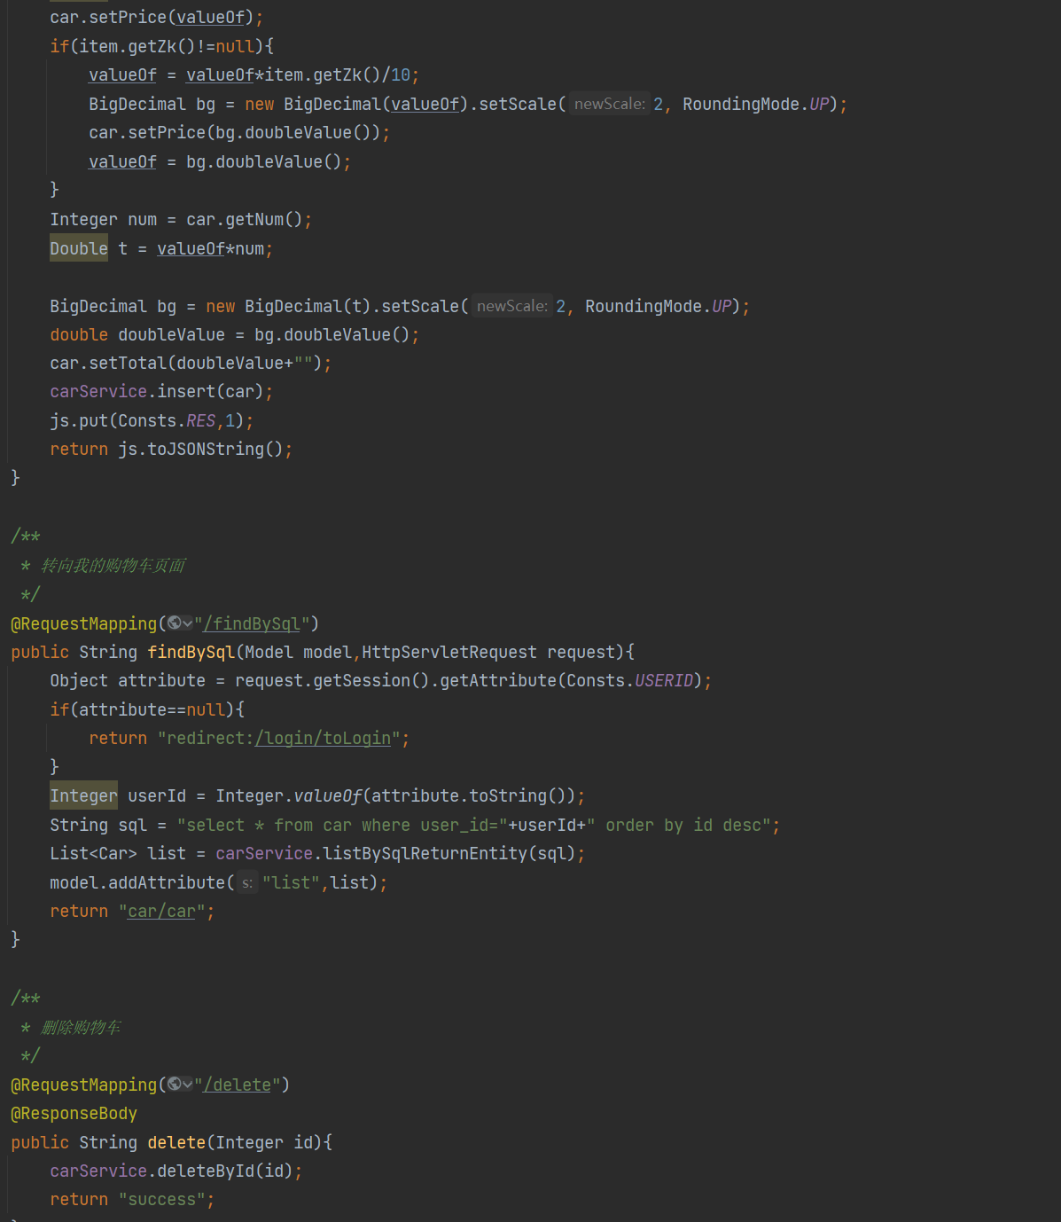
加入购物车： ：

Slide 27
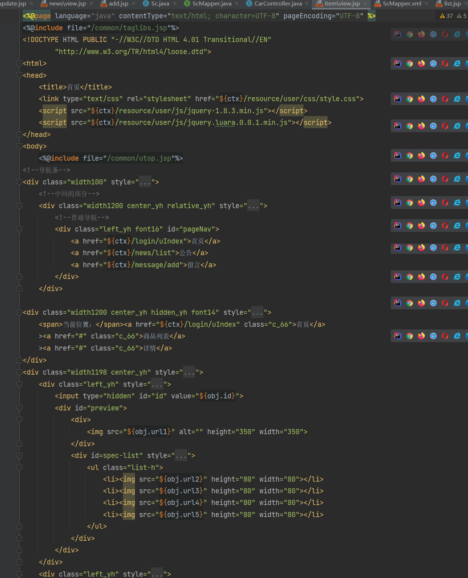

商品详情： ：

Slide 28
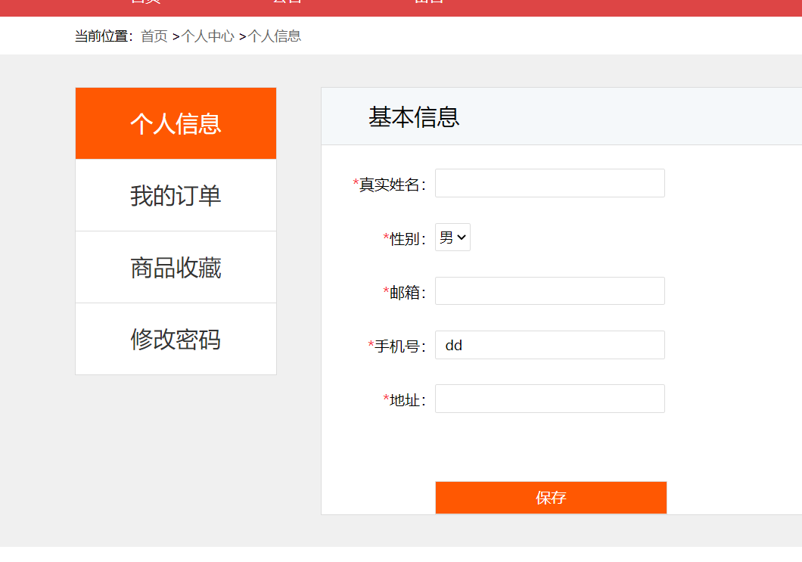
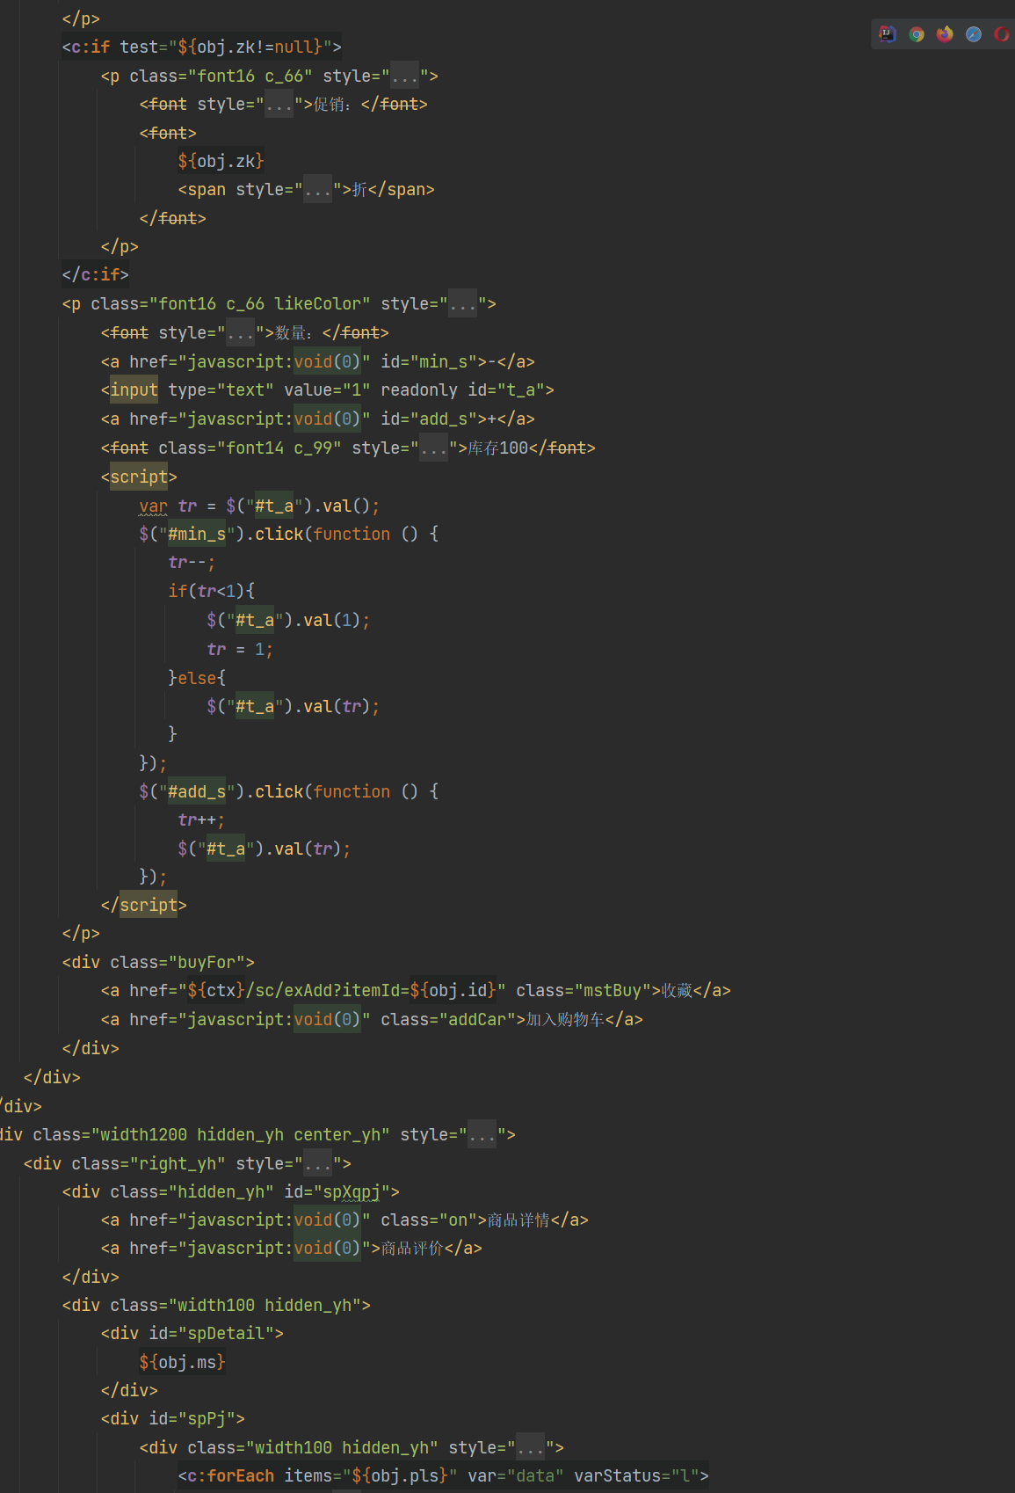
修改个人信息：

Slide 29
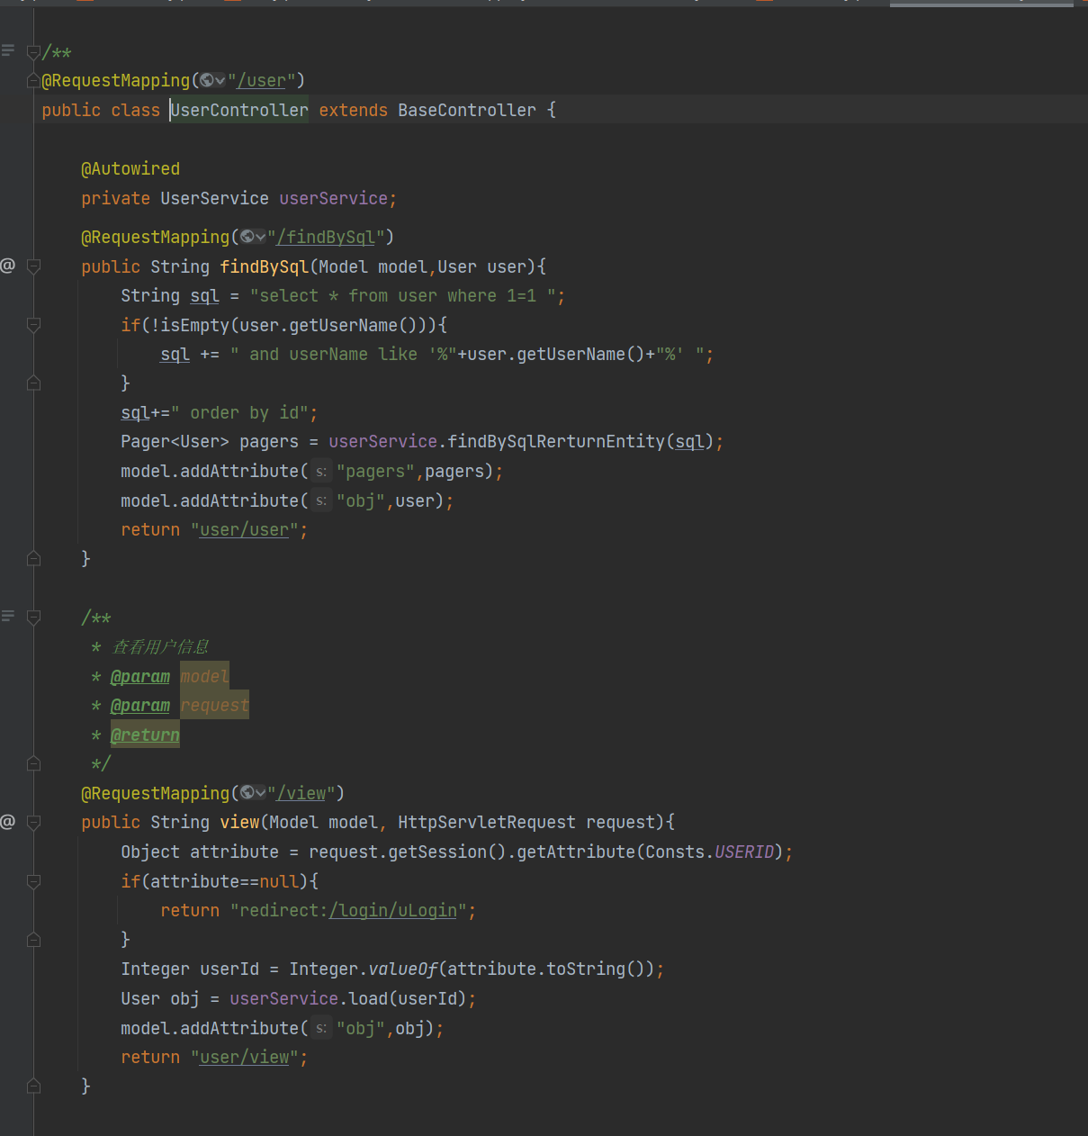
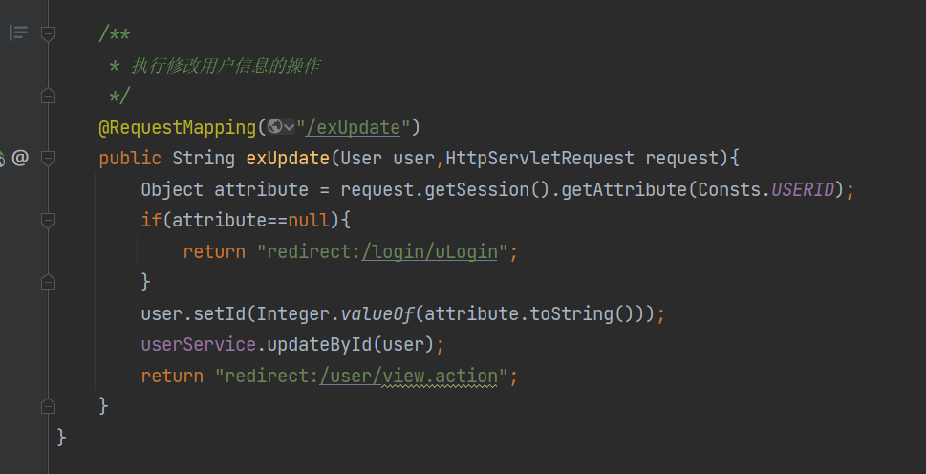
修改个人信息：

Slide 30
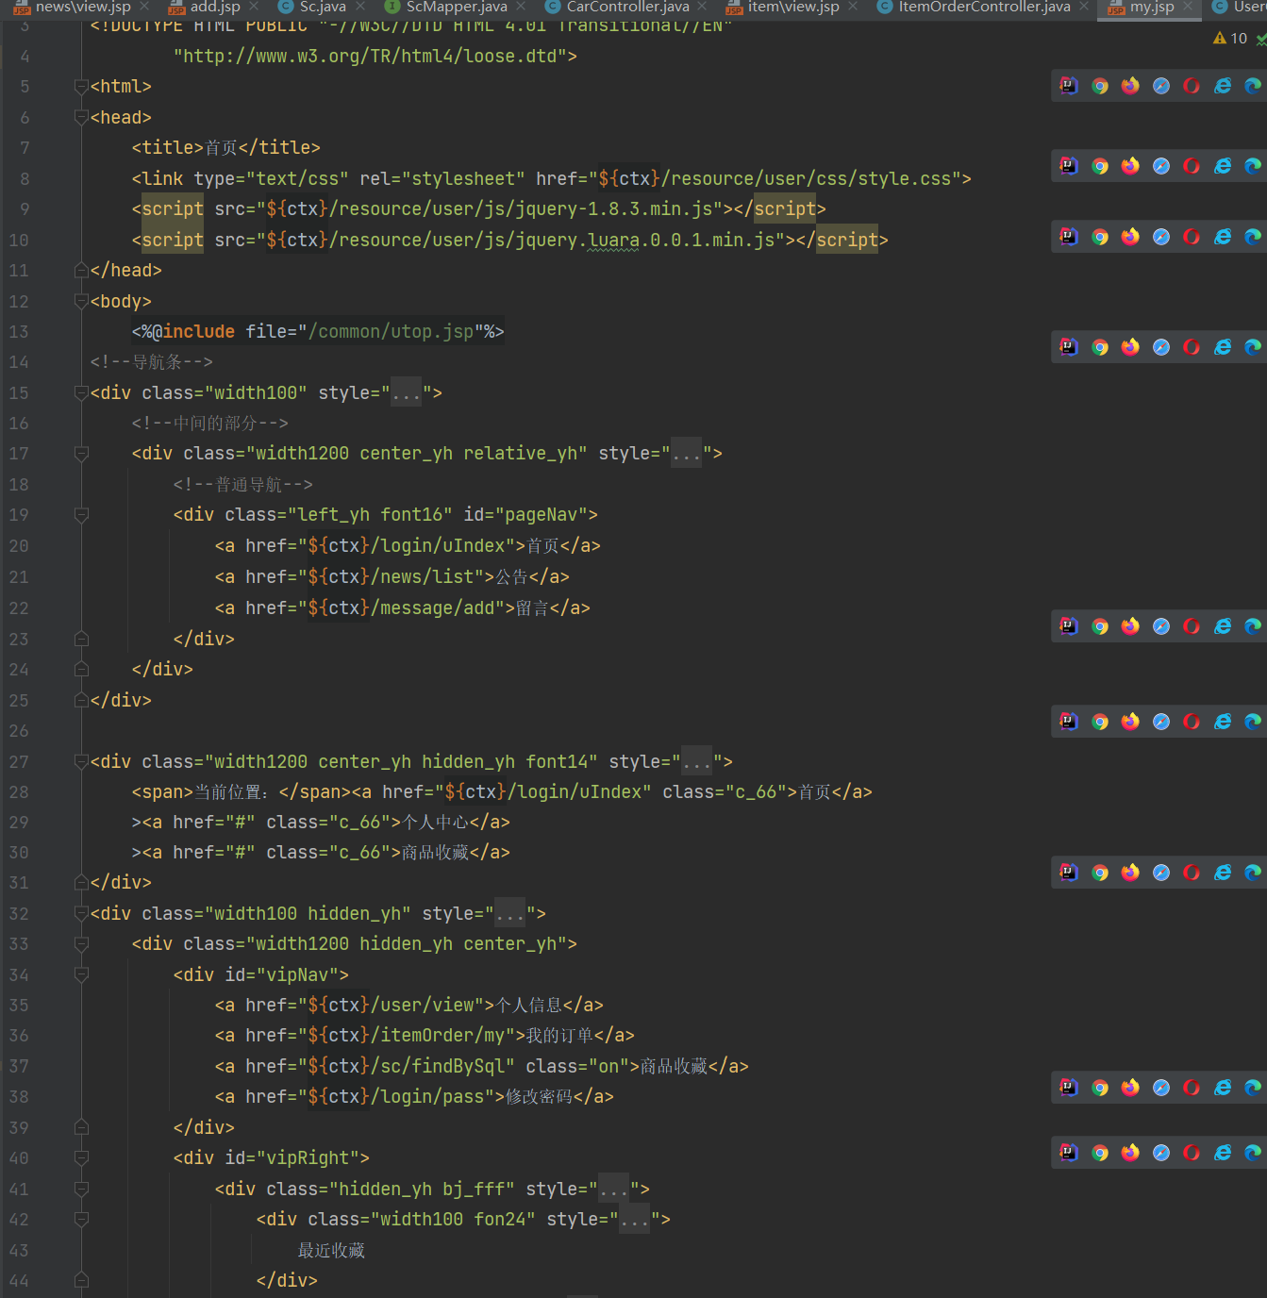
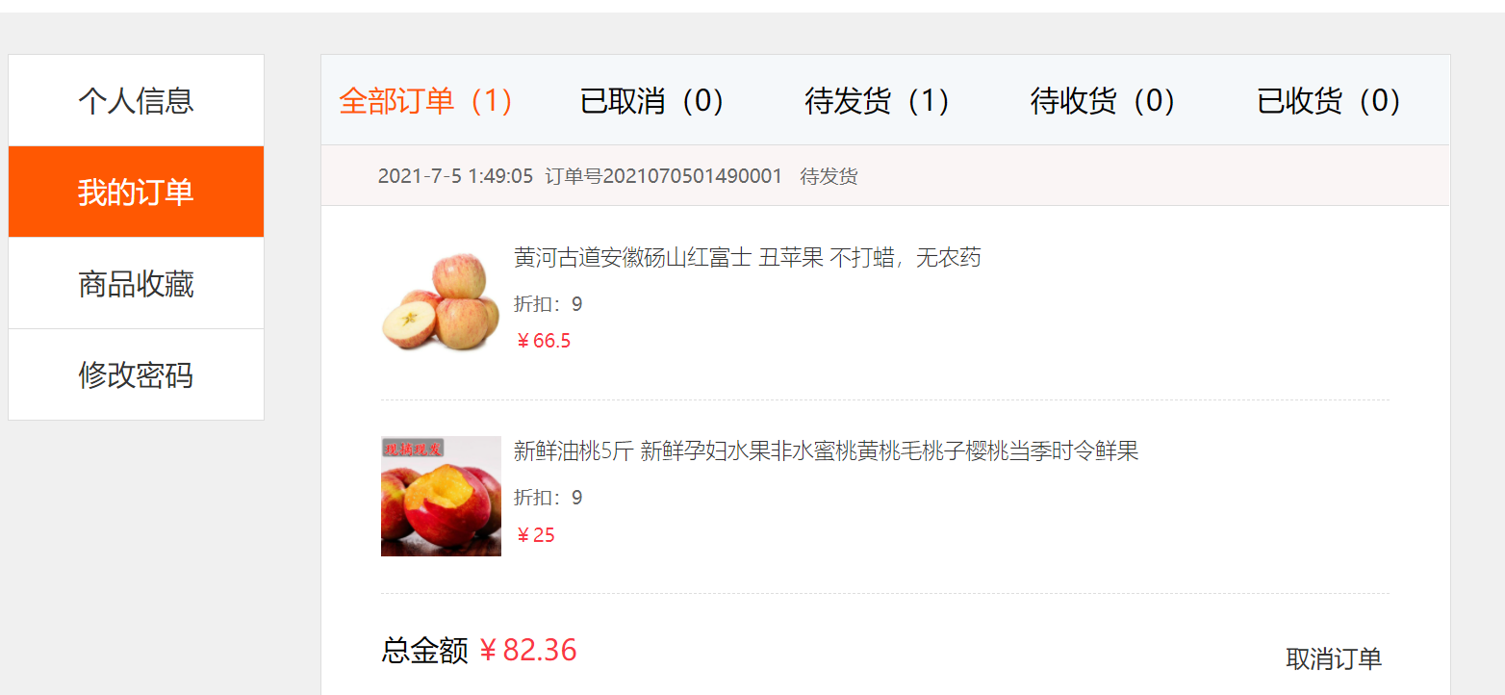
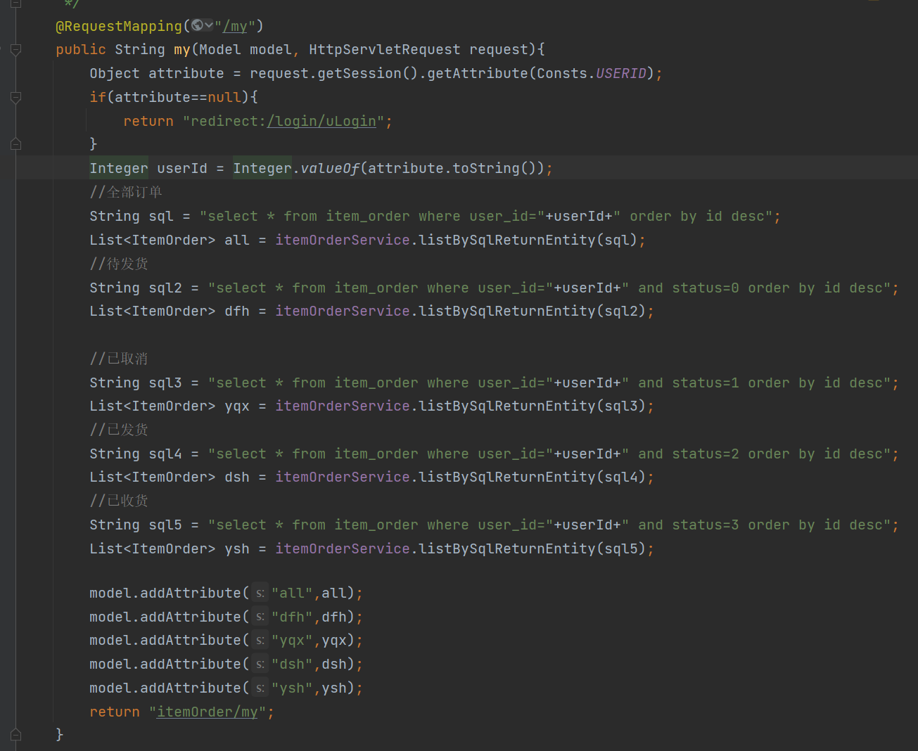
我的订单：

Slide 31
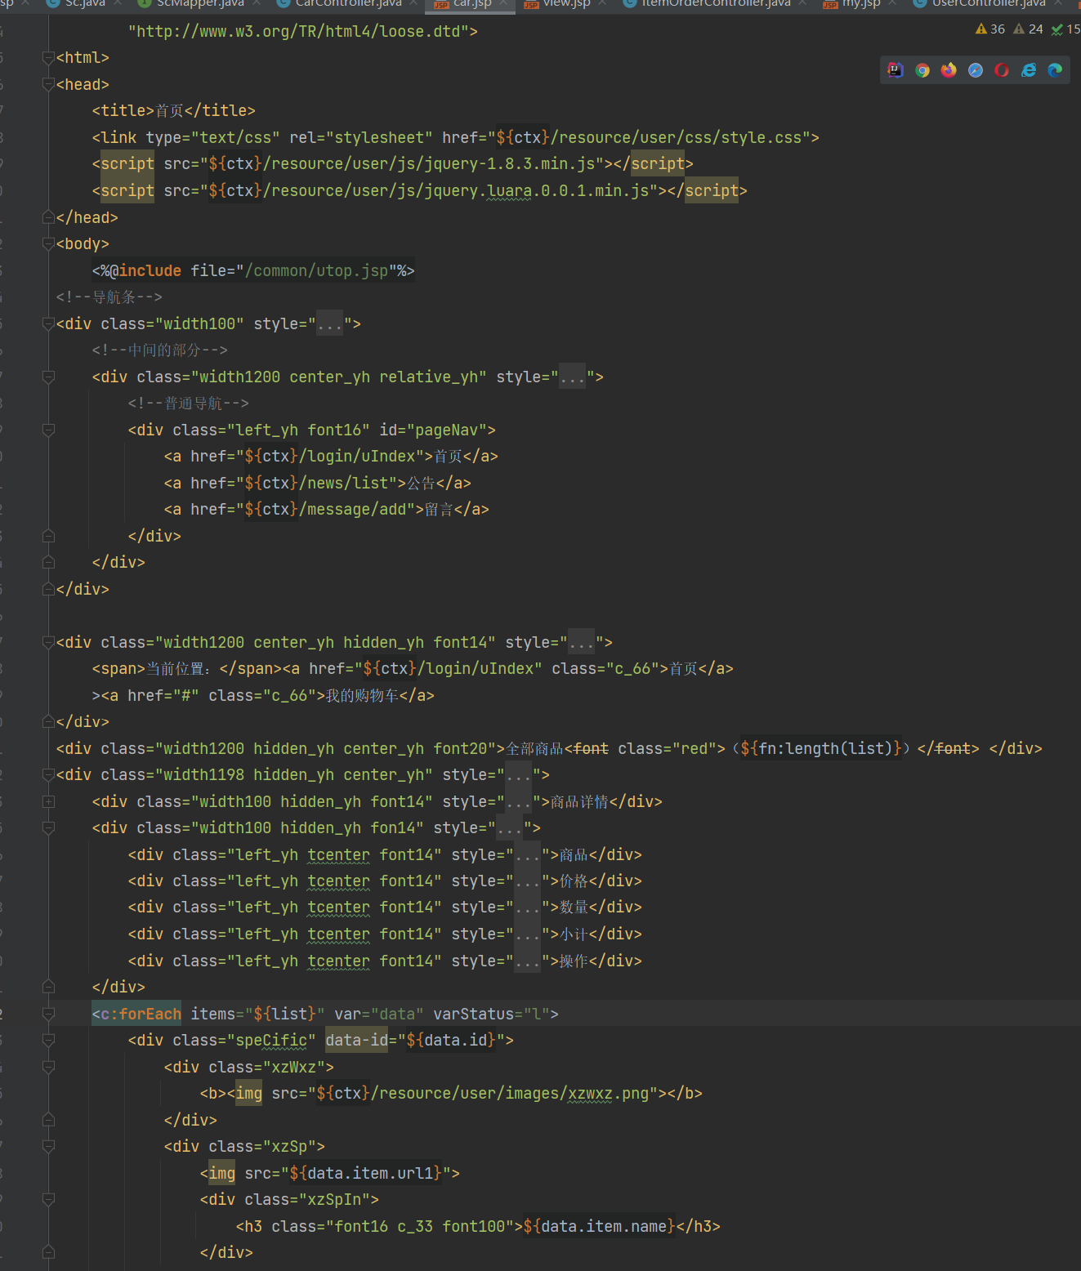


我的购物车：

Slide 32



我的购物车：

Slide 33


发起结算：

Slide 34


订单结算： 取消订单：

Slide 35


后台发货 ： 用户收货：

Slide 36


评价页面：

Slide 37


评价页面：

Slide 38


收藏列表： 前端代码：

Slide 39


收藏列表：后端

Slide 40



修改密码页面： 前端：

Slide 41


修改密码页面： 后端

Slide 42
后台管理
5

Slide 43




后台首页：

Slide 44




类目管理-后台 ：

Slide 45



类目管理-后台：

Slide 46


用户管理： 数据库：

Slide 47


用户管理pao层： 用户管理controller层：

Slide 48




用户管理mapper层 ： 用户管理service层：

Slide 49


用户管理jsp:

Slide 50


商品管理： 数据库：

Slide 51



用户管理pao层： 用户管理controller层：

Slide 52




用户管理mapper层 ： 用户管理service层：

Slide 53


用户管理jsp:

Slide 54
谢谢观看

